Slide 1


CHỦ ĐỀ :
ĐỒ CHƠI THÚ VỊ
Notes:
更多精彩模板请关注【沐沐槿PPT】https://mumjin.taobao.com/

Slide 2






Bài 2 :
Tạo hình rô- bốt
( Tiết 1 )

Slide 3
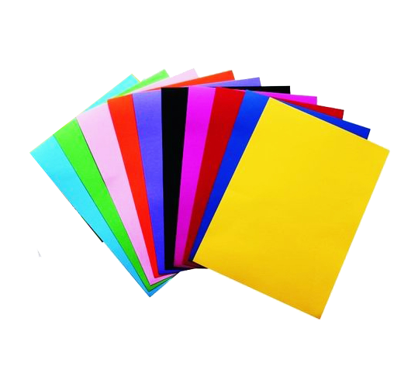
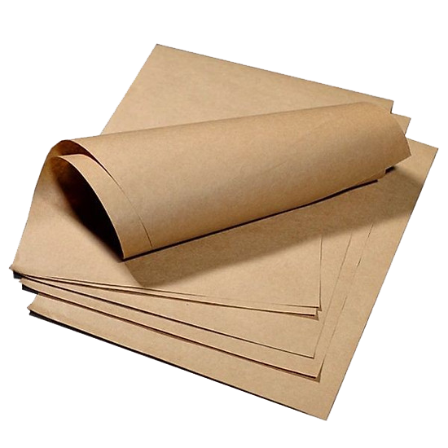
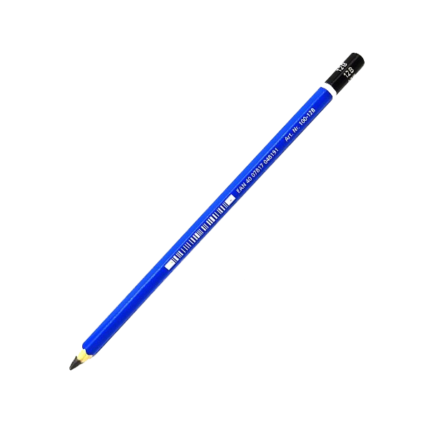
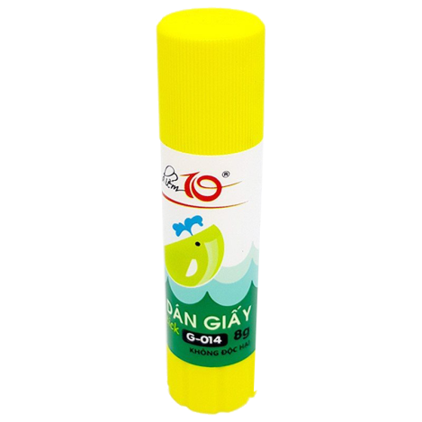
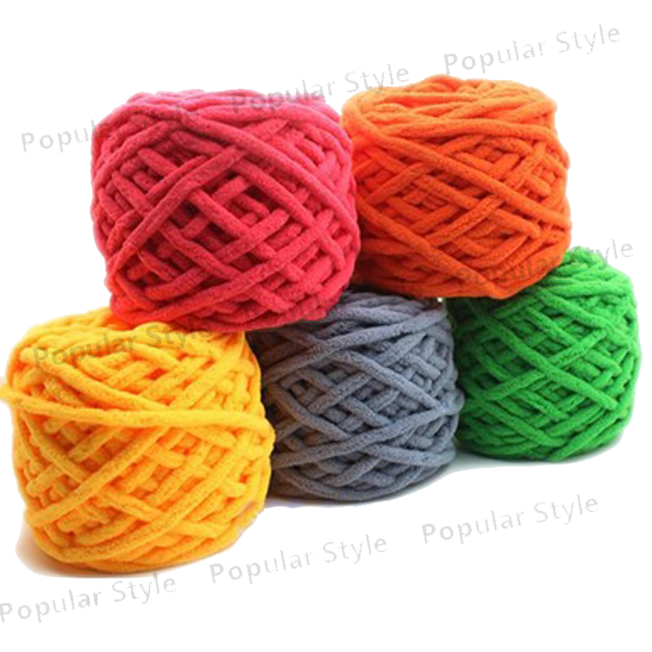
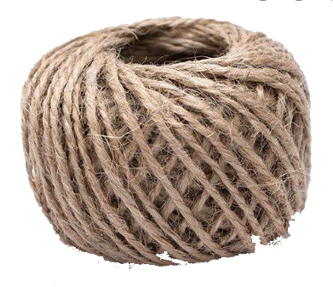
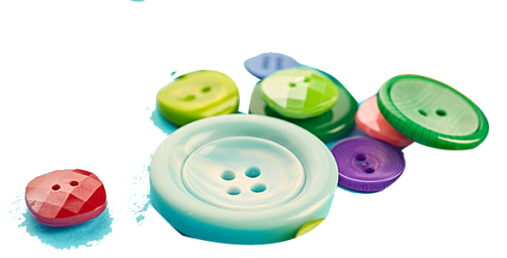
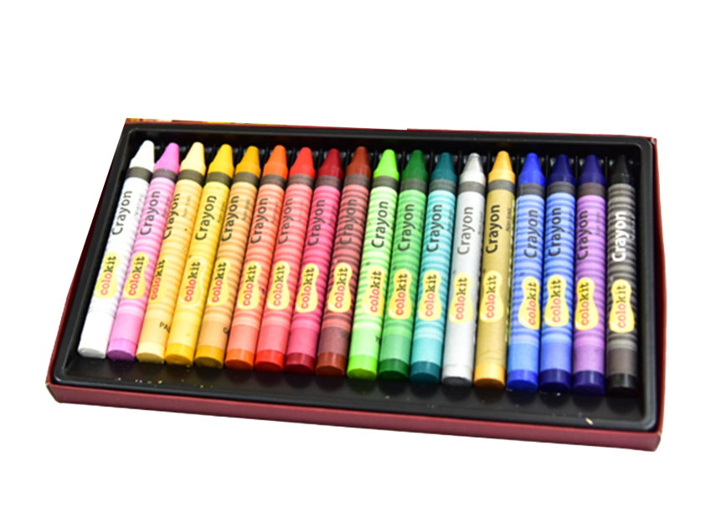

Chuẩn bị đồ dùng học tập

Slide 4






KHỞI ĐỘNG

Slide 5

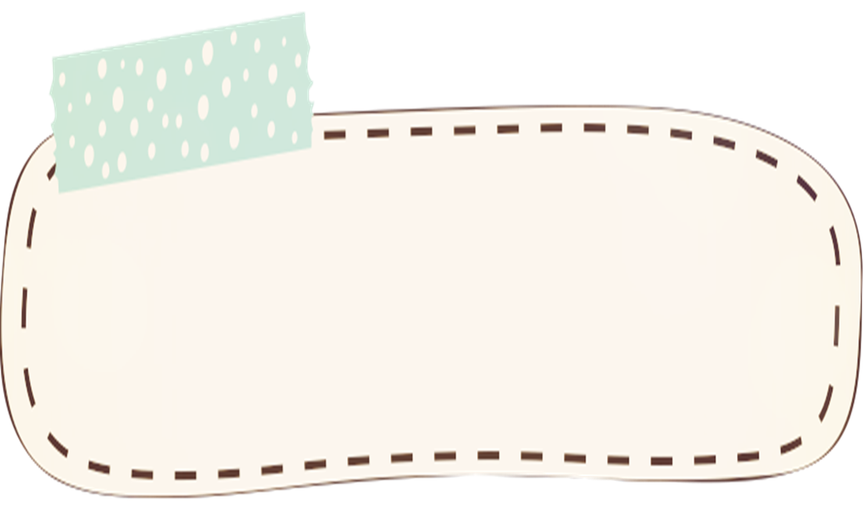
Cả lớp Hát
Lớp chúng mình

Slide 6
Hoạt động 1
Khám phá
o

Slide 7
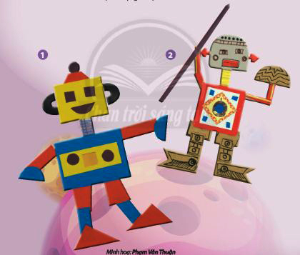
( Tìm hiểu hình rô - bốt )
Quan sát hình rô -bốt và cho biết
- Vật liệu tạo hình rô bốt
- Các hình cơ bản được sử dụng để tạo nên rô- bốt
1
2

Slide 8



Lưu ý :
Rô-bốt được tạo ra bằng cách cắt, ghép
các hình cơ bản từ giấy, bìa màu để
trang trí bằng những vật liệu khác nhau

Slide 9
Hoạt động 2
Kiến tạo kiến thức – kĩ năng
o

Slide 10


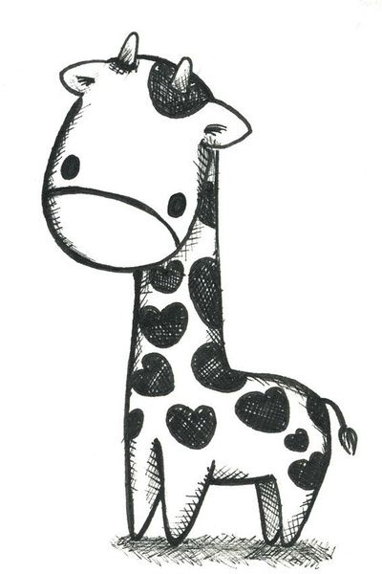
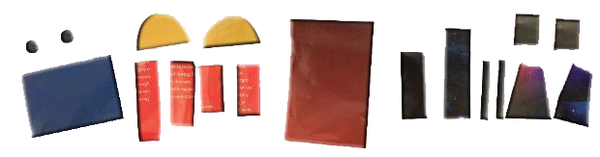

Cách tạo hình rô-bốt

Slide 11
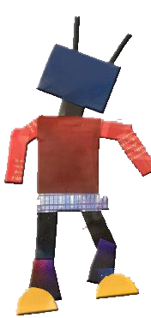
Bước 2

Slide 12
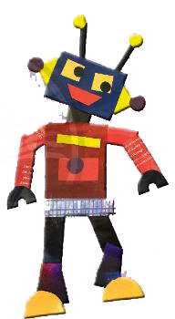
Bước 3

Slide 13

Bạn nhớ nhé :
Ghép, nối các hình cơ bản
có thể tạo được hình rô-bốt

Slide 14
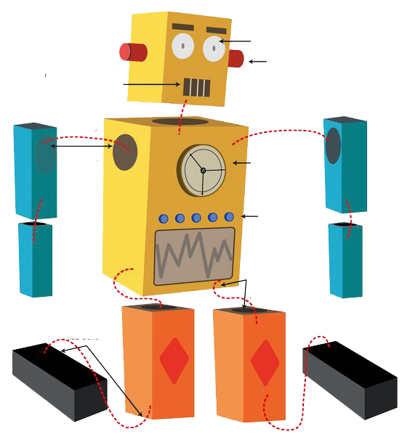
Ví dụ
ghép dính các bộ phận của rô-bốt lại thành rô-bốt hoàn chỉnh

Slide 15
Tham khảo hình dưới đây
để có thêm ý tưởng
Tạo hình

Slide 16


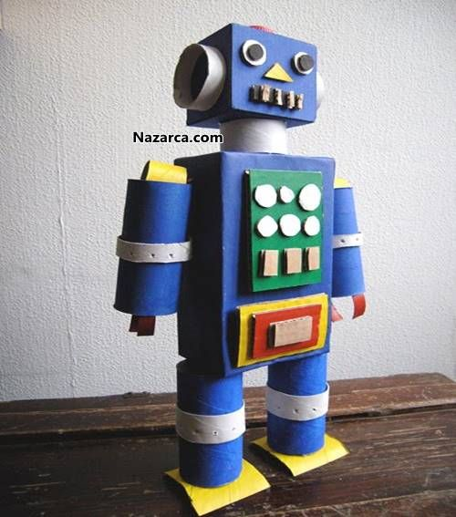
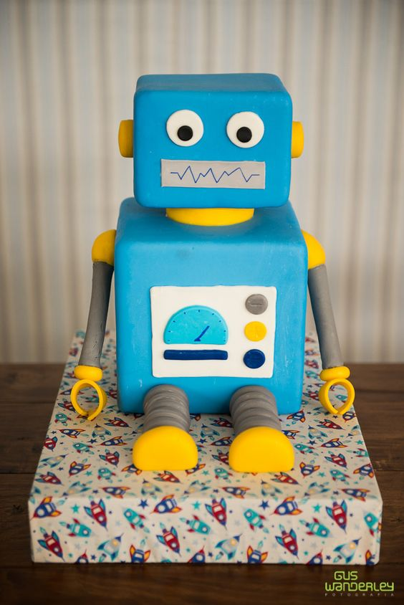
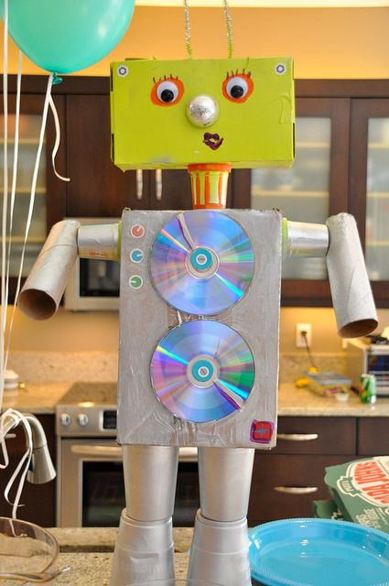

Slide 17
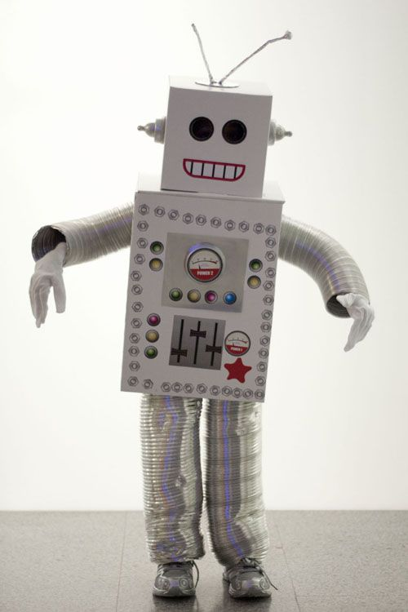
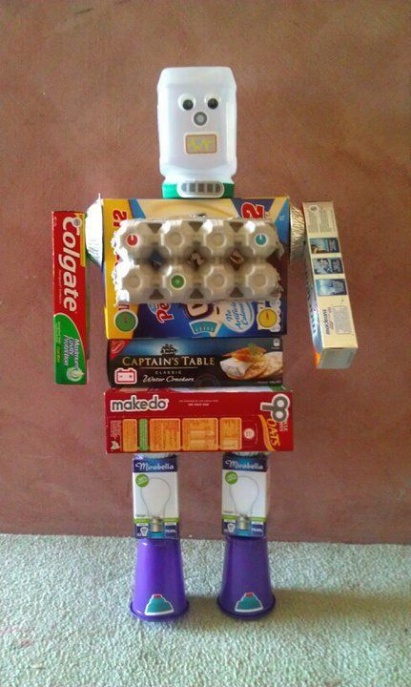
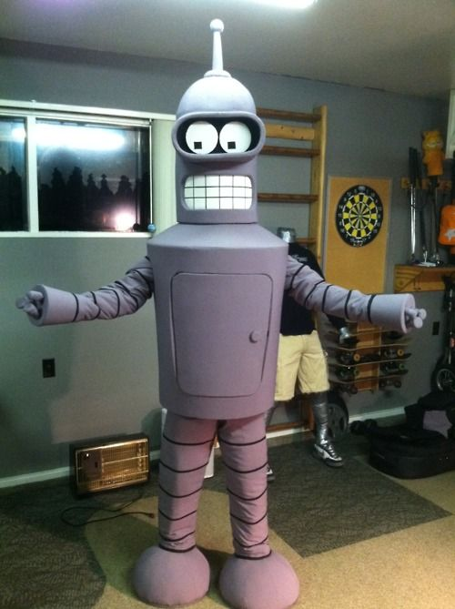

Slide 18
Hoạt động 3
Luyện tập – sáng tạo
o

Slide 19
Lưu ý :
Nên kết hợp các vật liệu
khác nhau để tạo chi tiết
trang trí cho rô-bốt thêm
sinh động

Slide 20

Yêu cầu học sinh thực hành nhóm cá nhân.
Tạo hình Rô- bốt yêu thích
l

Slide 21
Hoạt động 4
Phân tích - đánh giá
o

Slide 22

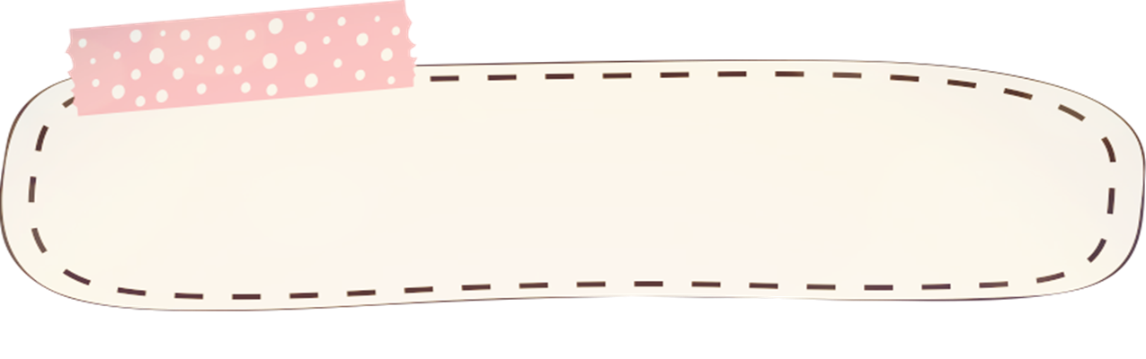
chia sẻ sản phẩm , và nêu cảm nhận qua tiết học ở tiết 1

Slide 23
Hoạt động 5
Vận dụng – phát triển
o

Slide 24
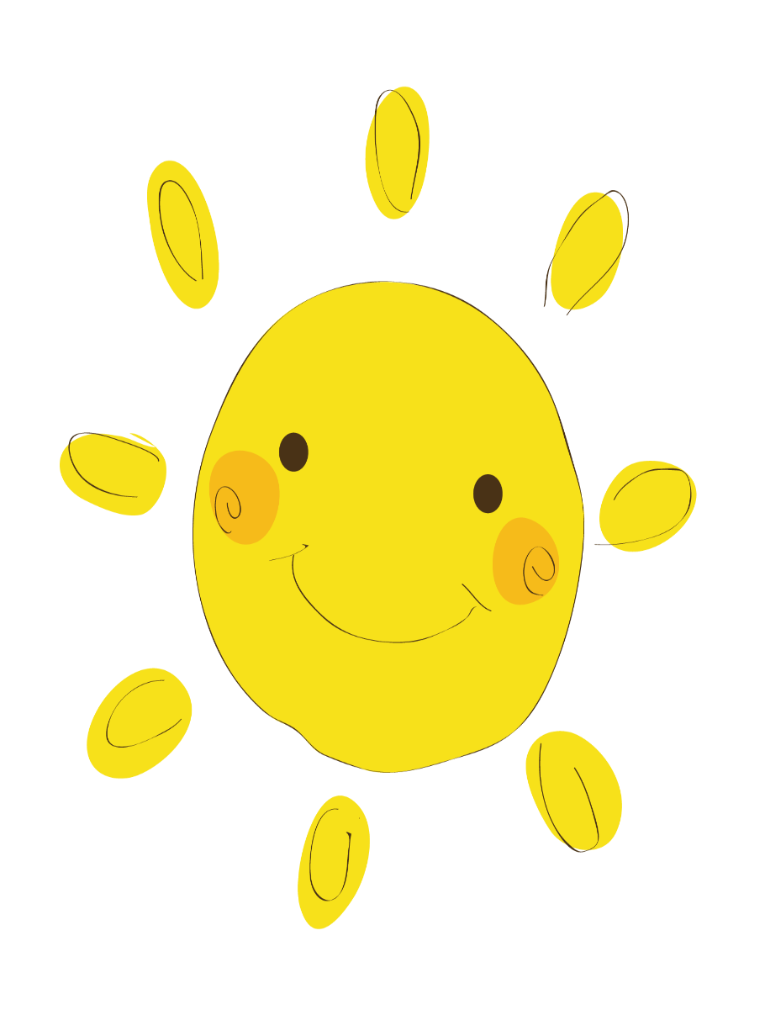

Tổng kết
Tiết học

Slide 25

Chúc quý thầy cô và gia đình
luôn mạnh khỏe gia đình hạnh phúc
chúc các bạn HS chăm ngoan học giỏi

